Slide 1
БЮДЖЕТ 2026
ПРЕДУЧИЛИЩНО И УЧИЛИЩНО
ОБРАЗОВАНИЕ

Slide 2
Общият размер на разчетените разходи за сфера „Образование“
в приетия бюджет за 2026 г. е точно 5 599,7 млн. евро (близо 5,6 млрд. евро).
Това представлява ръст от 365,8 млн. евро в сравнение с 2025 г. (когато бюджетът е бил 5,234 млрд. евро).
Въпреки този абсолютен ръст обаче, делът от брутния вътрешен продукт (БВП) за образование намалява от 4,8% на 4,5% поради по-бързия темп на растеж на икономиката.

Slide 3
Специфично за системата на предучилищното и училищното образование са заложени 3 956,7 млн. евро (включително инвестициите в материално-техническата база).
Това финансиране съставлява около 3,18% от прогнозирания БВП за 2026 година.

Slide 4
Предучилищно и училищно образование в бюджет 2025 г.
(за сравнение)
Този сектор традиционно заема най-голямата част от общия образователен бюджет (обикновено около 75-80% от общите образователни разходи,
равняващи се на близо 3,6% – 3,9% от БВП). Програмите покриват издръжката, целодневната организация, учебниците и храната на децата и учениците в държавните и общинските институции.

Slide 5
Ключови финансови показатели за сектор „Образование“ през 2026 г.:
Общ дял за образование: 4,5% от БВП (намаление с 0,3 процентни пункта спрямо нивата от 4,8% през 2025 г.).
Предучилищно и училищно образование: 3 956,7 млн. евро от общия бюджет.
Висше образование: Държавната субсидия за сектора се свива до 0,53% от БВП (спрямо 0,64% през предходната година).

Slide 6
За сравнение, в ТОЗИ бюджетен цикъл (за 2026 г.), се наблюдава тенденция за номинално увеличение на парите, но свиване на общия им дял до 4,5% от БВП.
Това е свързано с общия икономически растеж и нарастващото увеличение на БВП.
Макар като номинална стойност средствата за образование през 2026 г. да се увеличават спрямо 2025 г. – от 5,234 млрд. евро на 5,6 млрд. евро, като дял от БВП има свиване от 4,8% през предходната година до 4,5% през тази.
В следващите години е прогнозирано дори по-голямо свиване, което се наблюдава дори в числовото измерение – 5,390 млрд. евро през 2027 г. (или 4%) и 5,436 млрд. евро (или 3,8%) през 2028 г.

Slide 7
Индикативен размер на разчетените средства за системата на предучилищното и училищното образование за 2026 г.
9,7 млн. евро са разчетени за компенсиране на разходите за отглеждане и обучение на деца, които не са приети поради липса на места в държавни и общински детски градини и училища.
Осигурено е и допълнително финансиране на професионални гимназии, обучаващи ученици по защитени професии и такива с бъдещ недостиг на специалисти, в размер на 27,7 млн. евро, или с 1 млн. евро повече спрямо 2025 г.
Средствата за изпълнение на приетите програми за разширяване и подобряване на сградния фонд и материалната база в системата на предучилищното и училищното образование за периода 2024 – 2027 г. намаляват с 11,2 млн. евро спрямо 2025 г.

Slide 8
За изграждане, пристрояване, надстрояване и реконструкция на детски ясли, детски градини и училища са заложени 20 млн. евро (намаление с 5,6 млн. евро спрямо 2025 г.).
Толкова ще бъдат и средствата, насочени и за изграждане и основен ремонт на спортни площадки и физкултурни салони в държавните и общинските училища (с 5,6 млн. евро по-малко спрямо 2025 г.).
За 2026 г. намаляват и капиталовите разходи по бюджета на Министерството на образованието и науката с 2,7 млн. евро спрямо 2025 г.
В тази връзка дейностите на съществуващите към момента две инвестиционни програми, обхващащи периода до 2027 г. вкл., следва да продължат и през 2028 г. и следващите години, което изисква осигуряването на финансов ресурс от държавния бюджет в размер на не по-малко от 50,0 млн. евро на година.
За да могат училищата в четирите най-големи общини – София, Пловдив, Варна и Бургас - да преминат на едносменен режим на обучение, е разработена Национална програма за подпомагане на общините за разширяване на училищната база с цел преминаване към едносменен режим на обучение (2026 – 2029 г.). Тя е с общ бюджет от 500 млн. евро.

Slide 9
В бюджета за 2026 г. за издръжка на дейностите по възпитание и обучение на децата и учениците в детските градини и училищата са заложени 2820,5 млн. евро.
С тях се осигуряват разходите за възнаграждения и издръжка на образователния процес в училищата и детските градини. Освен средствата по стандарти, тук се включват и средствата, предвидени за допълнително финансиране на защитени училища и детски градини и за възстановяване на преходните остатъци по бюджетите на държавните училища. С тези средства ще се обезпечат дейностите по възпитание и обучение на 226 761 деца в детските градини и 705 435 ученици.
За подпомагане на равния достъп и подкрепа за личностно развитие на децата и учениците ще бъдат насочени 755,2 млн. евро. От тях най-голям е делът на предвидените разходи по норматив за целодневна организация на учебния ден за учениците от I до VII клас (245 629 ученици) в държавните и общинските училища – 241,1 млн. евро.

Slide 10
В системата на предучилищното и училищното образование са разчетени и разходи по допълващ стандарт за материална база за делегираните дейности по образование в размер на 12,1 млн. евро, както и за транспорт на педагогическите специалисти от местоживеенето им до местоработата и обратно в размер на 11,6 млн. евро.
Средствата за изпълнение на национални програми за развитие на образованието са в размер на 120,9 млн. евро. От тях по бюджета на Министерството на образованието и науката са 115,0 млн. евро., а 5,9 млн. евро в централния бюджет за финансиране на дейностите по Национална програма „Заедно в изкуствата и спорта“.
За съхраняване и развитие на културната идентичност на децата и учениците в българските общности в чужбина чрез подпомагане на обучението по български език и литература, история и цивилизация, география и икономика в частта им, отнасяща се до историята и географията на България, организирано в неделните училища в чужбина, са разчетени 9,2 млн. евро, или с 2,2 млн. евро повече от 2025 г. От тях 7,0 млн. евро са по бюджета на МОН и 2,2 млн. евро – в централния бюджет.

Slide 11
Програма за приоритетни стратегически инвестиционни проекти с национално финансиране за периода 2026 – 2028 г.
(хил. евро)

Slide 12
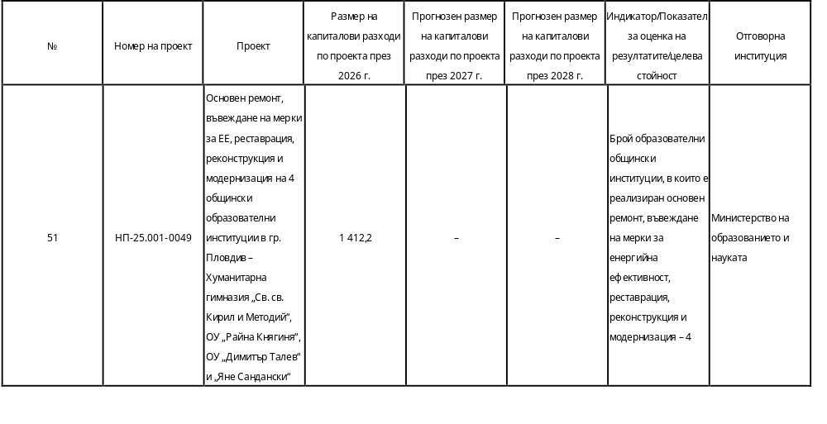

Slide 13
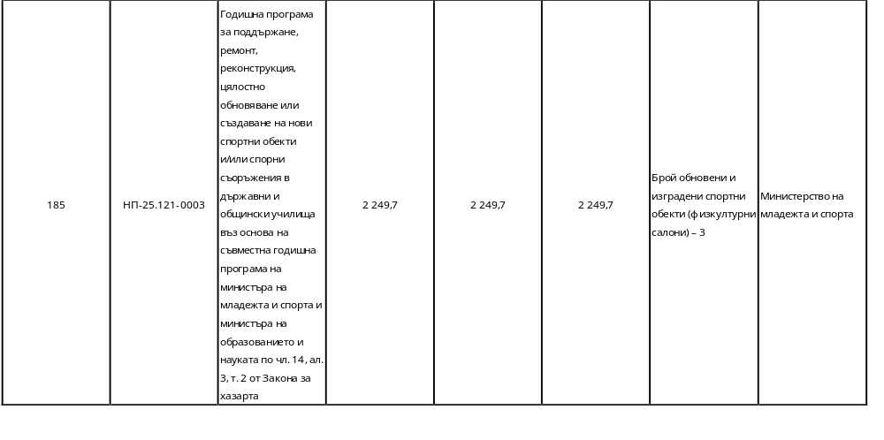

Slide 14
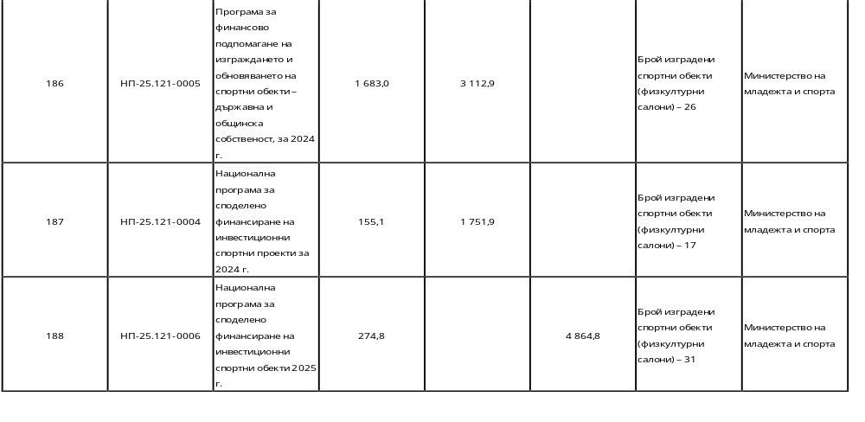

Slide 15
ВЪЗНАГРАЖДЕНИЯТА НА ПЕРСОНАЛА
В СИСТЕМАТА НА ПУО
ОБВРЪЗКА С АНЕКС ОТ 20.01.2026 Г. КЪМ КТД
СЪОТНОШЕНИЯ КЪМ СБРЗ ЗА СТРАНАТА

Slide 16
За 2026 г. за системата на предучилищното и училищното образование в бюджета са разчетени допълнителни средства над осигурените за 2025 г.
Те са за увеличението на възнагражденията на персонала, в т.ч. на педагогическите специалисти от 1 януари 2026 г., увеличението на размера на минималната работна заплата от 1 януари 2026 г. на 620,20 евро (1213 лв.) и на максималния осигурителен доход от 1 август 2026 г., както и за ефекта от промените в натуралните показатели за финансиране на делегираните дейности по образование (вкл. материята на Анекс към КТД от 20.01.2026 г.).

Slide 17
Индикативният размер на разчетените средства за системата на предучилищното и училищното образование за 2026 г. е
3953,8 млн. евро с включени разходи за инвестиции в материално-техническата база.
От тях са увеличени средствата по стандарти за делегираните дейности по образование със 182,6 млн. евро, което осигурява увеличението на възнагражденията на персонала между 5 и 10 на сто и на минималната работна заплата, увеличението на максималния осигурителен доход, както и произтичащите промени в натуралните показатели за учебната 2025/2026 г. (вкл. материята на Анекс към КТД от 20.01.2026 г.), в т.ч. и включване на нови частни детски градини в държавно финансиране.

Slide 18
След приемането на Бюджет 2026 от Народното събрание, реалното съотношение на средната работна заплата (СРЗ) за предучилищното и училищното образование спрямо средната за страната възлиза на около 115% до 119%.
Това означава, че възнагражденията в сектора изостават от законово заложения и деклариран политически целеви праг от 125% от СБРЗ за страната.
Макар КТД и нормативните споразумения да залагат дългосрочна цел от 125%, реалните разчети и финансовия натиск върху държавния бюджет оставят реалното съотношение малко под този таргет.

Slide 19
Ключови параметри в Бюджет 2026
Ръст на заплатите: Макрорамката на Бюджет 2026 обезпечи средно 10% увеличение на възнагражденията на педагогическия персонал.
Реално съотношение: Поради по-бързия темп на растеж на заплатите в частния сектор и икономиката като цяло, 10-процентният ръст в образованието се оказа достатъчен единствено за заковаване на нива около 119% спрямо националната СРЗ.
Законова рамка: За разлика от висшето образование, където заплатите са нормативно обвързани със СРЗ за страната (отменено в ЗДБРБ 2026), в Закона за предучилищното и училищното образование (ЗПУО) липсва автоматичен законов механизъм за индексация.

Slide 20
ФИНАНСОВИ ПОКАЗАТЕЛИ ЗА ГОДИНАТА
Бюджет за сектора: Общите разходи за образование възлизат на близо 5,6 млрд. евро (около 4,5% от БВП).
Текуща СРЗ в страната: Към средата на 2026 г. националната средна брутна заплата достигна 1444 евро (~2824 лв.). Нетно изражение 1120 евро на месец.
Текуща СРЗ в образованието: Средната брутна заплата в сектор „Образование“ се движи около 1500 – 1600 евро по данни на Националния статистически институт (НСИ), което потвърждава, че секторът остава малко над средното ниво за страната, но под исканите от синдикатите нива. Нетно изражение 1164 – 1240 евро (2275 – 2425 лв.).

Slide 21
Средната брутна учителска заплата в България за 2026 г. се движи около 2800 – 2855 лв. (1432 – 1460 евро), като минималната стартова брутна заплата за млад учител е фиксирана на 2237 лв. (1144 евро). Въпреки че образователната система прилага единни национални стандарти за минимални възнаграждения, съществуват остри регионални диспропорции при съпоставяне на учителските доходи със Средната брутна работна заплата (СБРЗ) по области.
Същност на регионалните диспропорции
Парадоксът в България е, че еднаквата по размер учителска заплата има напълно различна икономическа тежест и покупателна способност в зависимост от региона:
В София (столица): Средната учителска заплата отстъпва сериозно на пазара на труда. Тя е с около 15% под средната заплата за града (която надхвърля 3200-3300 лв. (1636 – 1687 евро)). Това прави учителската професия в столицата финансово непривлекателна спрямо частния сектор.
В по-малките области: В региони с по-ниска средна заплата, учителското възнаграждение се превръща в силно конкурентен доход. Например във Велико Търново учителската заплата е 148% над средната за областта, а в Бургас и Русе – 140% над нея. Във Варна – 20% над нея. В Пловдив – 30% над нея.

Slide 22
НЕПРИЕМЛИВИ КЛАУЗИ В ЗДБРБ 2026
Чл. 85. Неусвоените средства към 31 декември 2025 г. по бюджетите на общините от трансфери за компенсиране на разходите в изпълнение на чл. 283, ал. 12 от Закона за предучилищното и училищното образование може да се разходват през 2026 г. за същата цел, като при остатък – той се възстановява в държавния бюджет в срок до 15 август 2026 г.
Чл. 114. (1) Бюджетните организации преустановяват планирането, разходването и трансферирането на средства от бюджетите си за организиране, провеждане и обезпечаване на празнични, развлекателни и спортни прояви за служителите си, в това число коледни, новогодишни тържества и други прояви с неслужебен характер.
§ 5. Формулите за 2026 г. по чл. 282, ал. 6 от Закона за предучилищното и училищното образование се утвърждават в едномесечен срок от обнародването на закона в „Държавен вестник“.
§ 7. Заместник министър-председателите и министрите, след преглед на законодателството в ръководените от тях ресори, в срок до 15 септември 2026 г. да предприемат мерки и да разработят предложения за нормативни промени за преустановяване на обвързването на разходи за персонал и други плащания по съответните бюджети със средната брутна работна заплата и/или минималната работна заплата за страната.

Slide 23
§ 11. В Кодекса на труда в чл. 355 се правят следните изменения и допълнения:
1. В ал. 1 след думите „изчислява в“ се добавя „часове“ и се поставя запетая.
2. Алинея 2 се изменя така:
„(2) За един ден трудов стаж се признава времето, през което работникът или служителят е изработил пълното законоустановено за него работно време за деня. Когато работникът или служителят работи при непълно работно време, трудовият стаж се изчислява пропорционално на законоустановеното му работно време.“
3. В ал. 3 думите „най-малко 21 дни при петдневна работна седмица“ се заменят с „всички работни дни за съответния месец“.
4. Алинея 4 се изменя така:
„(4) Една година трудов стаж се зачита, когато са зачетени за трудов стаж 12 месеца.“
5. Създава се нова ал. 5:
„(5) Когато работникът или служителят работи по повече от едно трудово правоотношение, трудов стаж се изчислява по всяко от правоотношенията.“
6. Досегашната ал. 5 става ал. 6 и се изменя така:
„(6) При ползване на права по този кодекс за трудов стаж се признава не повече от календарното време.“

Slide 24
§ 14. В Закона за висшето образование в чл. 90а думите „в размер не по-малък от 0,9 на сто от брутния вътрешен продукт“ се заличават.
§ 13. В Закона за предучилищното и училищното образование чл. 281 се отменя.
(ЗПУО Чл. 281. (В сила от 01.01.2017 г.) Средствата от държавния бюджет за финансиране на дейности в системата на предучилищното и училищното образование се планират ежегодно в размер не по-нисък като сума и като процент от брутния вътрешен продукт спрямо заложеното в държавния бюджет за предходната година.)
§ 46. (1) През 2026 г. не се прилага чл. 244, ал. 2 от Кодекса на труда.
(КТ Чл. 244. (2) Минималната работна заплата за страната за следващата календарна година се определя до 1 септември на текущата година в размер на 50 на сто от средната брутна работна заплата за период от 12 месеца, който включва последните две тримесечия на предходната година и първите две тримесечия на текущата година.)
(2) Министерският съвет по предложение на заместник министър-председателя и министър на финансите и на министъра на труда и социалната политика одобрява законопроект за промени на уредбата за определяне на минималната работна заплата за страната, като до приемането на промените минималната работна заплата се запазва на нивото, определено за 2026 г.

